Slide 2
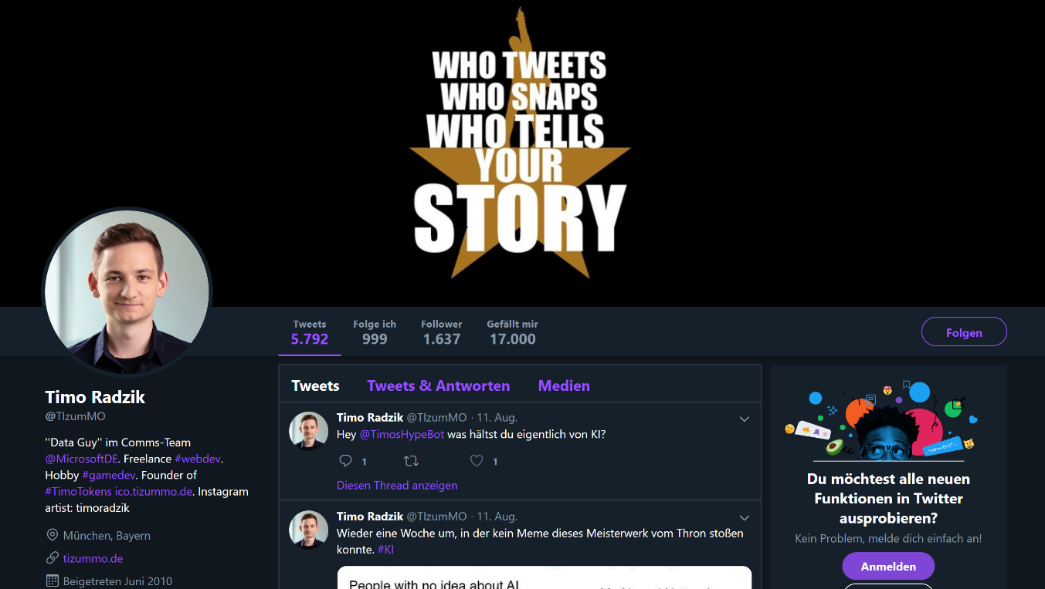
Notes:
Bei MSFT seit letztem Sommer
Eingestellt für (Video-)Storytelling und News Center
Dann immer stärker zu Analytics

Slide 4
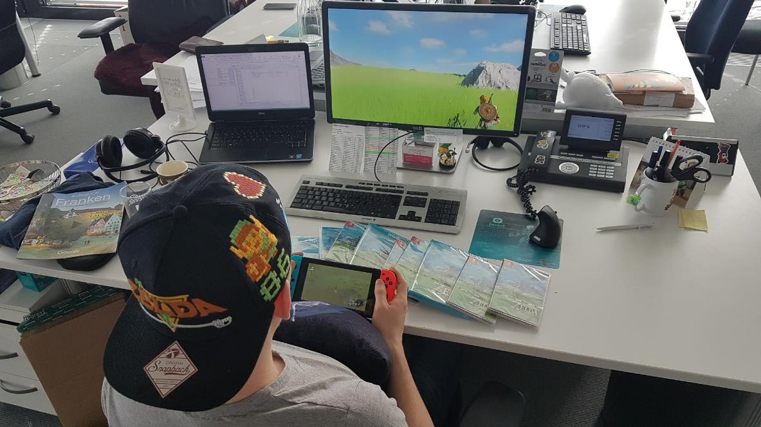
Notes:
Vorher Stationen in der Games-Branche, Reportings immer ganz cool

Slide 5
Notes:
Teamstruktur Content Captains & Channel Captains

Slide 6
Content Captain
Channel Captain
Notes:
Teamstruktur Content Captains & Channel Captains

Slide 7
KENNE DEIN PUBLIKUM
Eigenschaften eines/r typischen
Entscheider*in…
… und so sollten Daten dieser Person
präsentiert werden…
Hat sehr wenig Zeit
Stelle Infos direkt ersichtlich dar
Man wird dir zuhören, wenn du
Über relevante Dinge sprichst
Komplexe Dinge einfach erklärst
Dinge in Zusammenhang setzt
Bisher Unbekanntes offenlegst
Die Sprache der Zielgruppe sprichst
Ist ungeduldig
Fokussiere dich auf das Thema
Muss fundierte
Entscheidungen treffen
Verwende eine
Executive Summary
Beruft sich auf Fakten
Kläre die Erwartungshaltung
Analytische Denkweise (manchmal ☺)
Verstehe den Impact
der Daten

Slide 8
DASHBOARD PRINZIPIEN
Regel | Erklärung
Beginne mit dem Ende | Welche Entscheidungen werden auf Grund dieses Reports getroffen, welche Zusammenhänge sind wichtig und auf welchem Business Level werden sie von wem getroffen? Wähle danach die Filter und KPIs.
Denke kritisch | Verstehst du was gezeigt wird? Machen die Kennzahlen Sinn?
Passe die Grafiken auf die Daten an | Stelle sicher, dass die Grafiken zu den Daten passen, die gezeigt werden sollen
Einfach ist besser | Prüfe kritisch, wie viele Grafiken wirklich auf eine Seite müssen und wie sie angeordnet werden sollten
Einheitlichkeit | Farben, Arten der Visualisierung, Schriftart
Benutze ‘Edit Interactions’ | Stelle sicher, dass Visualisierungen wie gewünscht miteinander interagieren
Formatieren für mehr Verständnis | Formatiere Nummern, um sie besser vergleichen zu können (z.B.. %, Tausend, Mio., etc.)

Slide 9
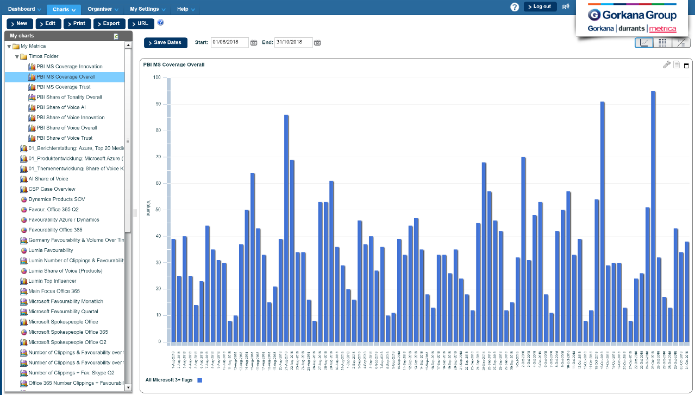
Notes:
Datenbasis meist ein anderes Trackingtool
Hier Gorkana für die Clippings, geht natürlich auch Landau oder Meltwater etc.

Slide 10
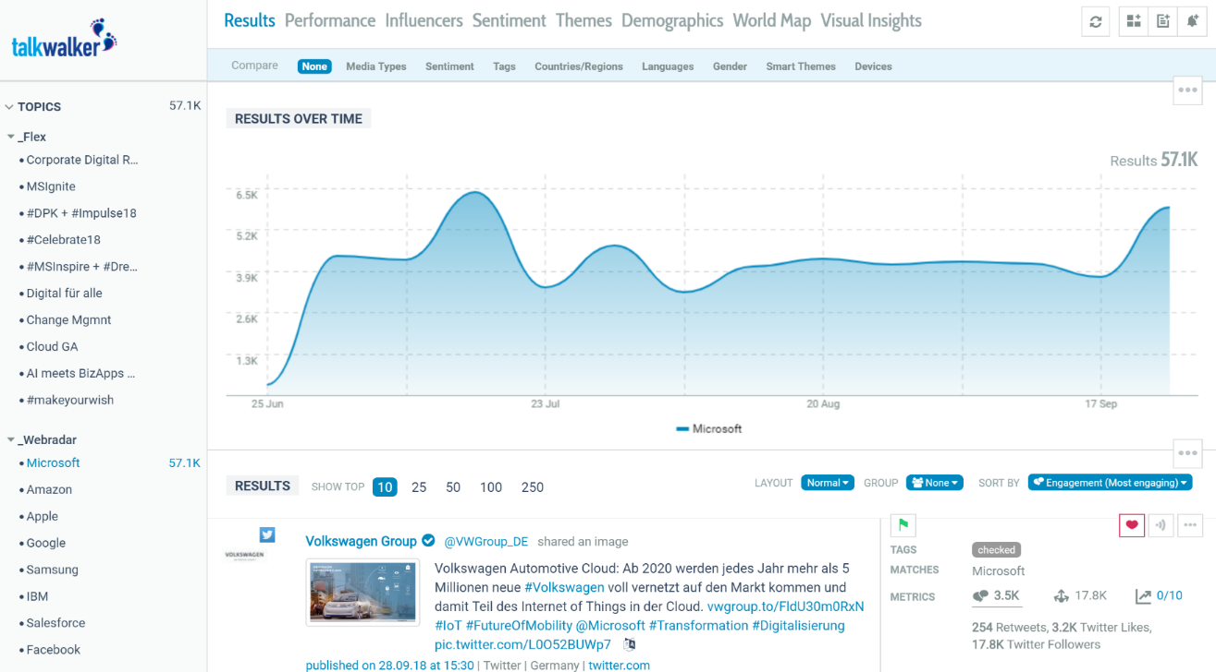
Notes:
Für Social-Beobachtung nutzen wir Talkwalker
Für die eigenen Kanäle reichen die Analytics Funktionen der Social Networks

Slide 11
Notes:
Unterm Strich zwei Timelines
So aber schwer zu filtern und tiefer einzutauchen

Slide 12
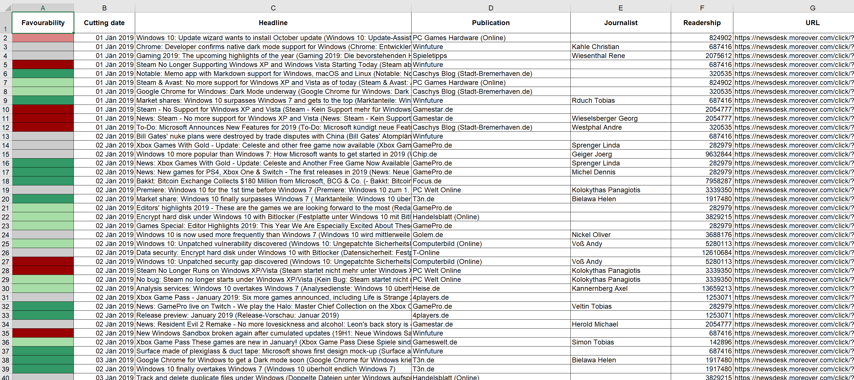
Notes:
Daher immer als Tabelle exportieren, xsl oder csv

Slide 13
Notes:
Dann auf gehts

Slide 14
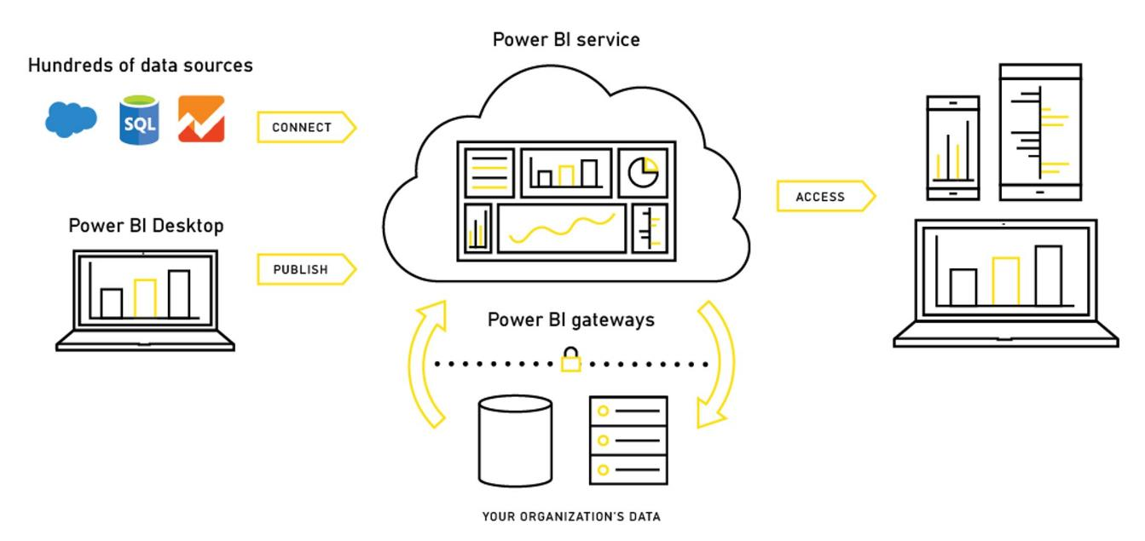
Notes:
Daten mit PBI Unterstützung säubern

Slide 15
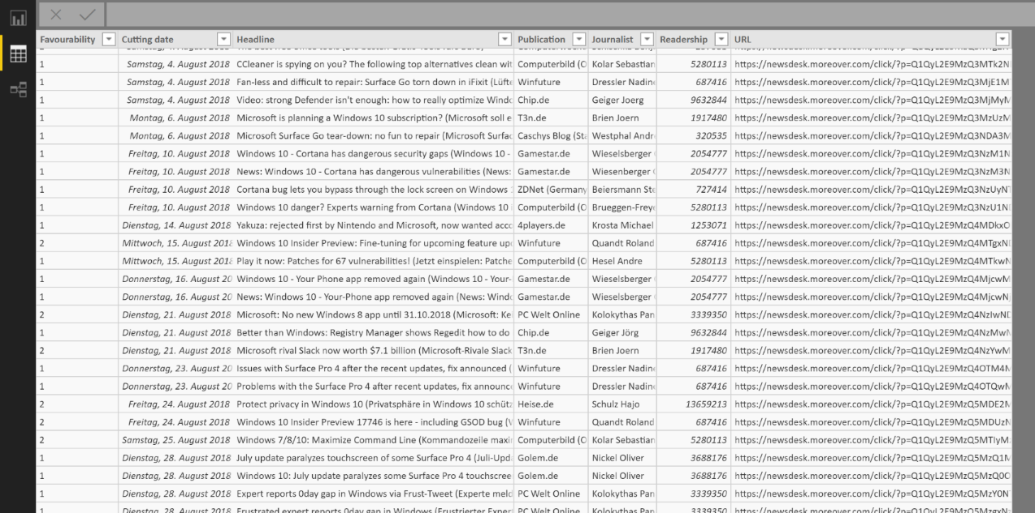
Notes:
Daten mit PBI Unterstützung säubern

Slide 16
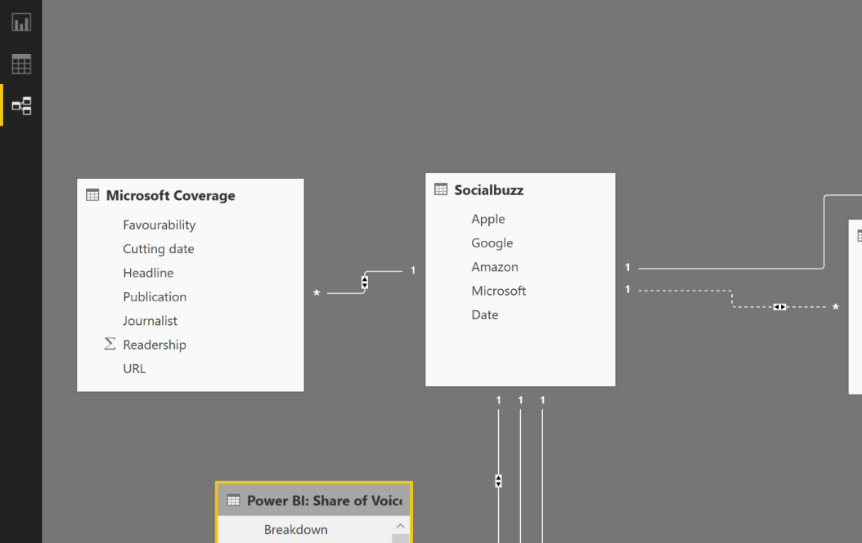
Notes:
Gleiche Columns verknüpfen
Geht oft automatisch

Slide 19
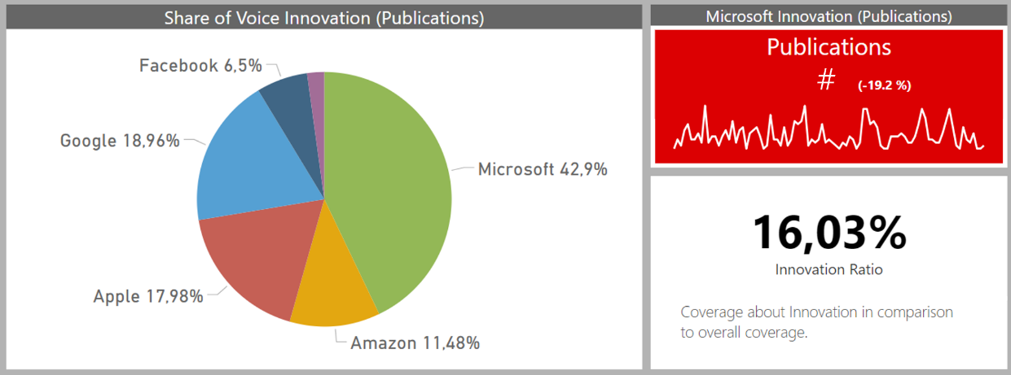
Notes:
Here you can see the KPI visual on the upper right but also the share of voice in terms of Innovation and a ratio on the bottom right.
On the left we can see that we have earned more coverage about innovation than our competitors.

Slide 20
Notes:
Einfachster Weg: Prefix

Slide 21
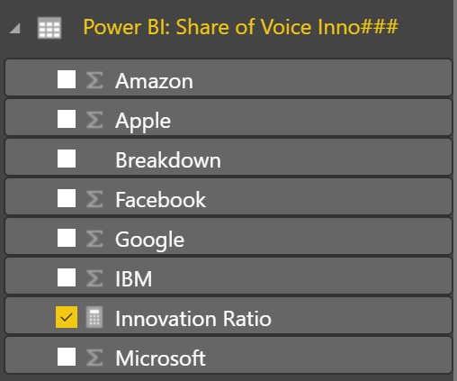
Notes:
You can create such measurements easily by the quick measures function of Power BI.
There you also can use drag and drop mechanics and dont have to write a single line of code.

Slide 22
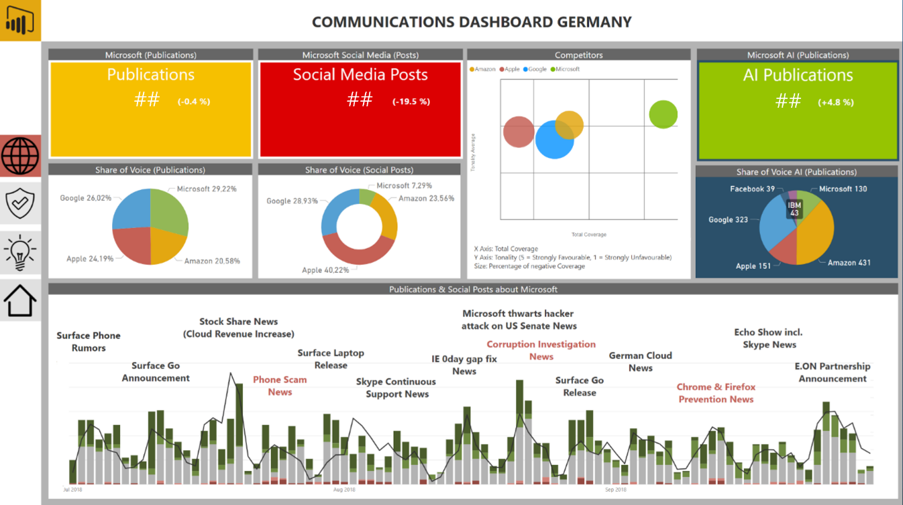
Notes:
Aktuelles Quarterly Dashboard

Slide 25
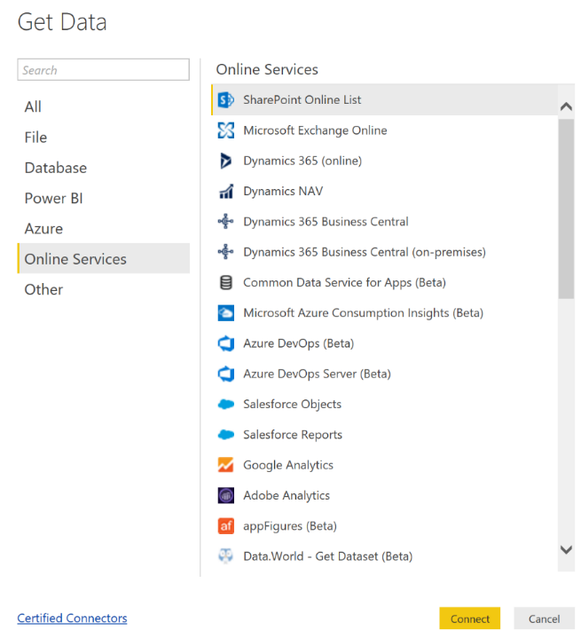

Slide 26
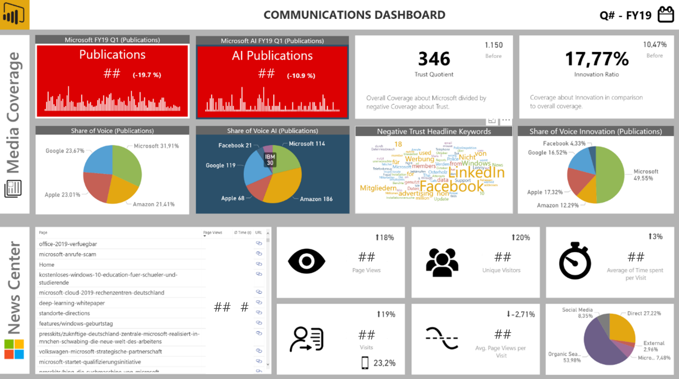
##
##
##
#
##
##
##
##
##

Slide 27
SERVICE CONTENT
PRODUCT CONTENT
Probleme lösen & Hilfestellungen geben
Produkte erklären &
User trainieren
Tipps & Tricks
Beratung bei bekannten Problemen und Sicherheitslücken
Hilfestellungen bei Tools und Funktionen
Produktneuigkeiten
Hintergründe zu Produkten
Aufbau einer emotionalen Verbindung zu Produkten
Reichweite
Reichweite
CORPORATE BRANDING
AGENDA CONTENT
CORPORATE REPUTATION
Aufmerksamkeit
erregen
Debatten
vorantreiben
Vertrauen
aufbauen
Microsoft als Tech-Konzern und Marke
Event-Highlights
Preise und Auszeichnungen
Spannende Projekte
Positionierung zu aktuellen Ereignissen oder Themen
Forderungen
Thesen
Microsoft als Arbeitgeber & Teil der Gesellschaft
Interne Veranstaltungen
Geschichten von Mitarbeitern
User-Bindung
Interaktion
User-Bindung
Notes:
Für das News Center haben wir das Modell mit 8 Kategorien auf 5 reduziert, da sich der News Center Content so besser einordnen lässt.
Für ein komplettes Tracking aller Kommunikationskanäle kann das Modell einfach erweitert oder angepasst werden, sodass es zusammen mit Sales Content, Follow Content und Need Based Content wieder in das Gesamtbild einfließt.
Neben dieser Kategorisierung auch zusätzlich nach Big Bet/Themenbereich

Slide 28
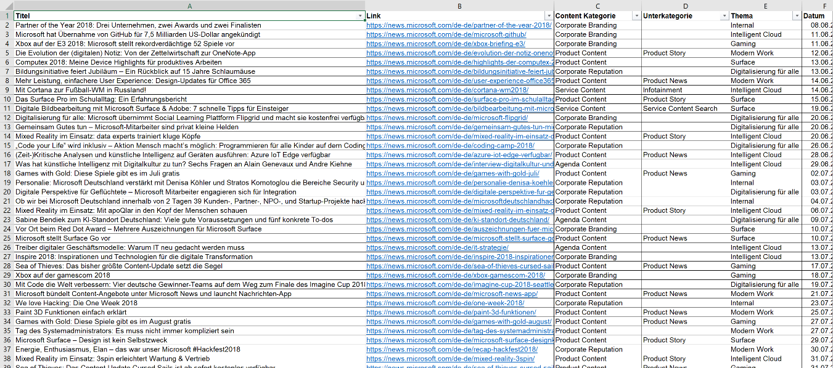

Slide 29
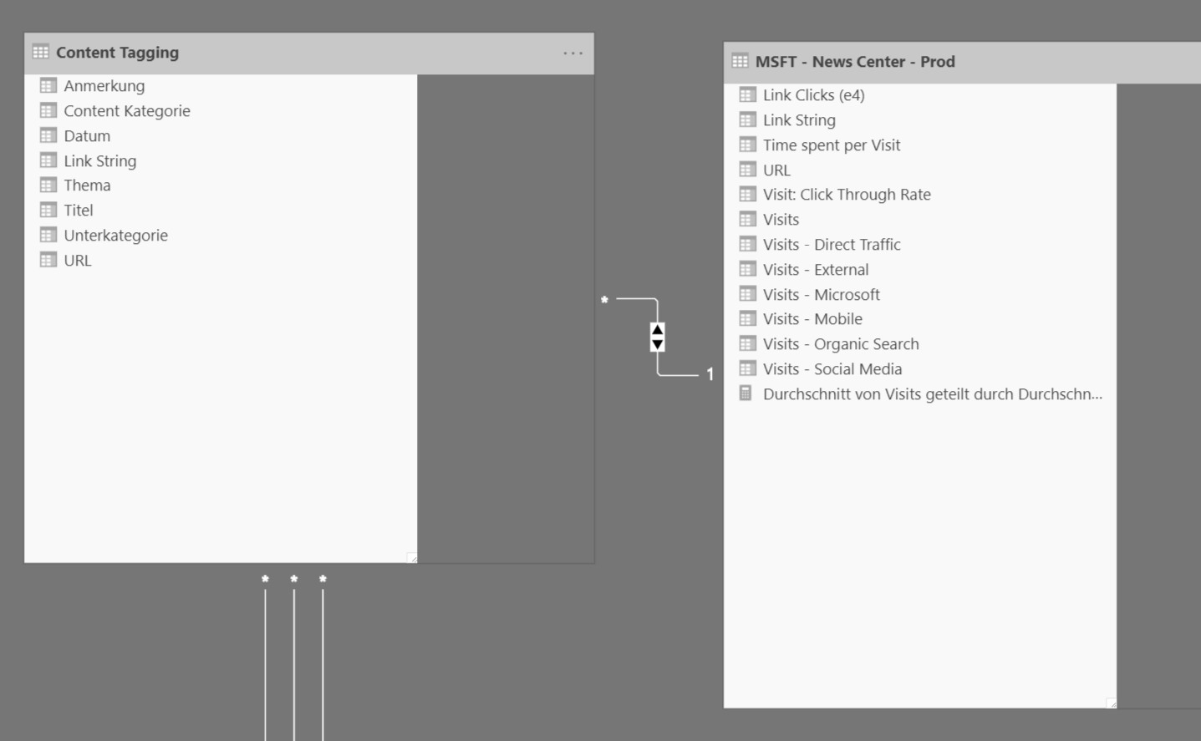

Slide 30
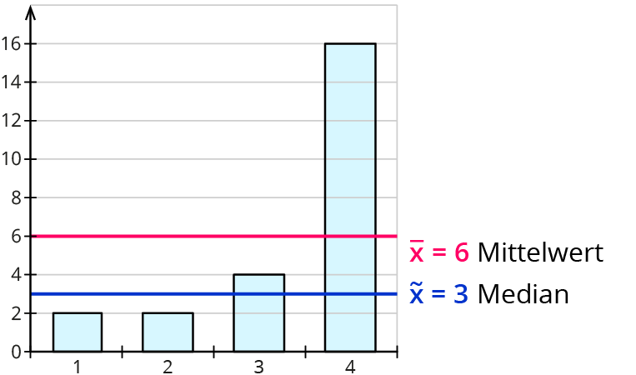

Slide 31
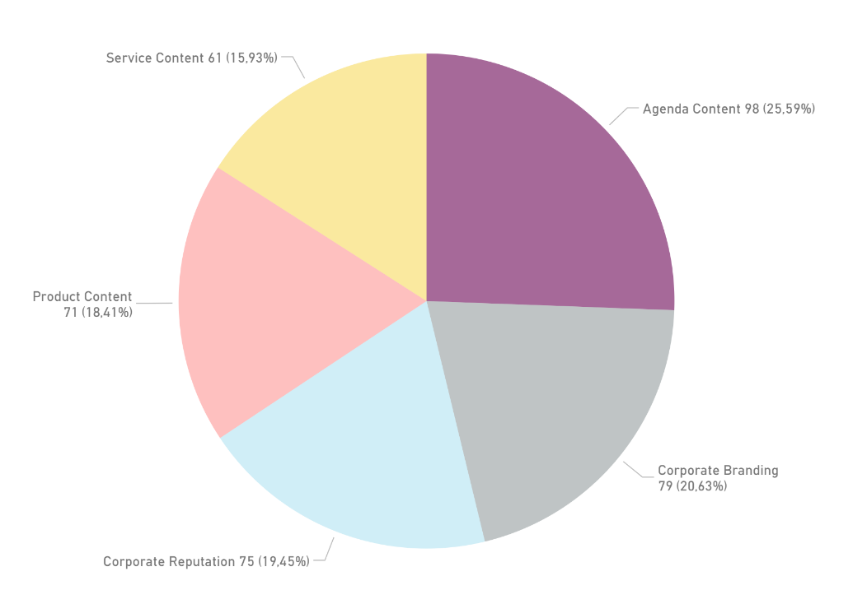

Slide 32
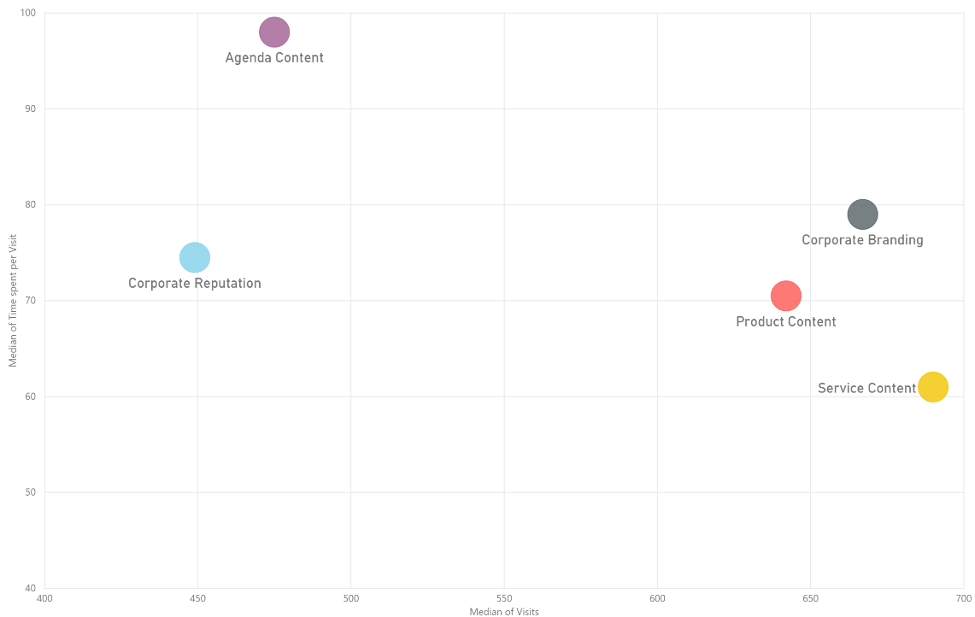

Slide 33
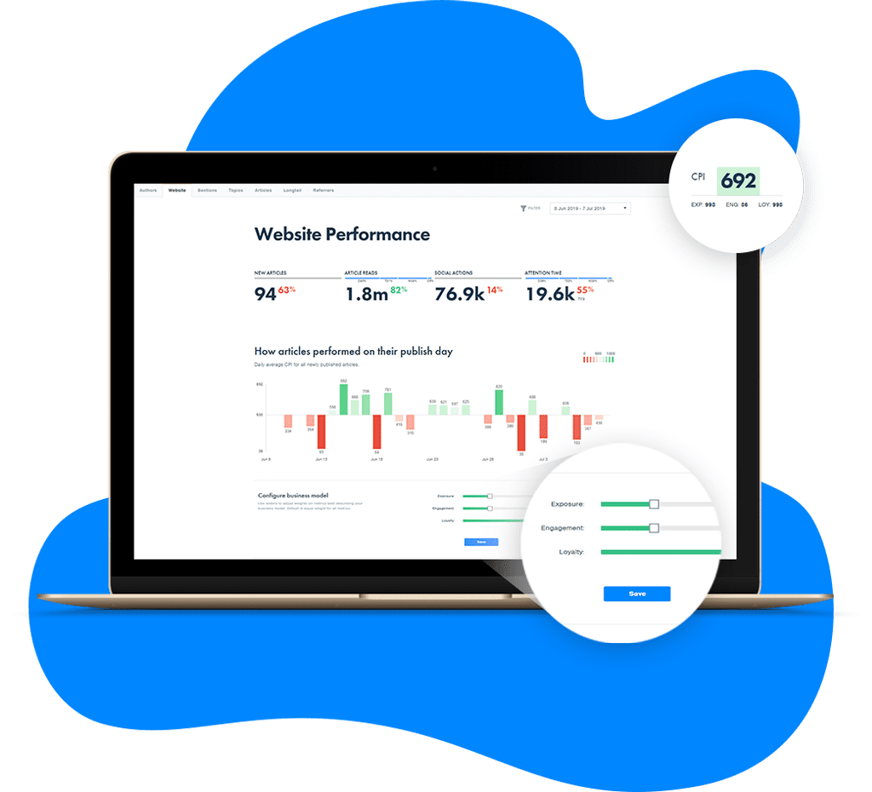
Notes:
Als Beispiel für relative Wertung von Content Pieces, statt absolute Kennzahlen

Slide 36
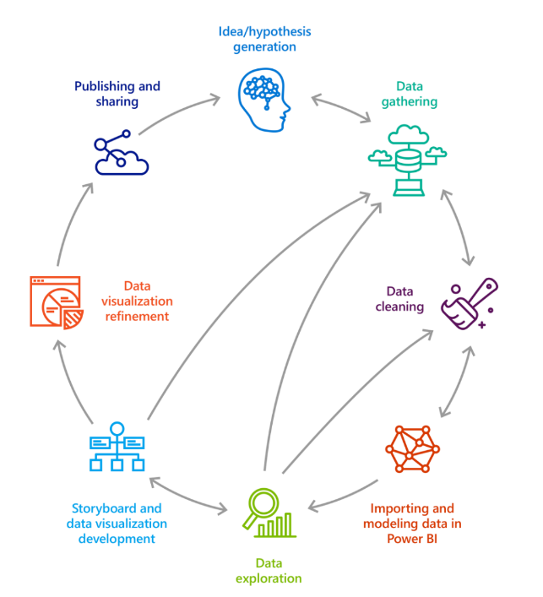
Notes:
Datenstories sind iterativ

Slide 37
Demografie
Staatliche Ausgaben
Wahlen
Gesundheitswesen
Sportdaten
Kriminalität
Wetter

Slide 39
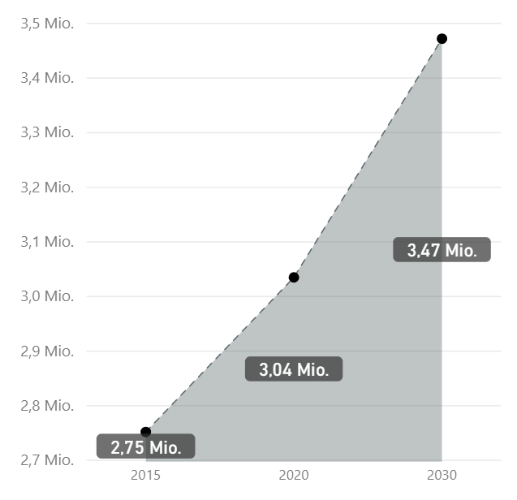
Bis 2030 soll die Anzahl an pflegebedürftigen Menschen in
um 25% auf 3,47 Mio. steigen

Slide 40
Notes:
http://www.datenpr.de/wp-content/uploads/2018/01/In-sieben-Schritten-zum-Daten-PR-Profi.pdf

Slide 41
“Starte mit DATEN“
Untersuchender Ansatz
Starte mit Daten
Spüre Trends und überraschende Ausreißer
Versuche ihre Auswirkungen zu beschreiben
Notes:
This approach involves the data at the beginning. With open eyes you look for a pontial story between the numbers.
This can be, for example, current business figures. Does this include a trend towards certain products or services? Are there any surprising differences to figures from the previous period? If so, how could these effects are related and what do they say anything about your company?
This method requires an open-ended approach. But it also offers the possibility of really surprising discoveries.

Slide 42
“Starte mit der Hypothese“
Hypothese-basierter Ansatz
Starte mit einer Hypothese
Suche nach unterstützenden Daten
Mögliche Wege zur Hypothese
Eigene Key Messages
Themen in der Industrie
Buzz-Themen
Und: frage deine Kolleg*innen!
Notes:
Sometimes there is already an idea or hypothesis, for example about certain trends and developments in an industry. The data can then be used to underpin or refute this hypothesis. Some questions which might help:
With which messages do we want to be perceived in public?
Which topic is currently discussed in our industry and with what attitude do we want to get ourselves into conversation?
Which topic is so relevant, surprising or bizarre that we could create a lot of buzz with it?
On which topics do you and your colleagues regularly collect data and perhaps have already made surprising discoveries during the evaluation?

Slide 43
DATA
STORY
Tale
VISUAL
Graph
Art

Slide 44
DATA
Ein paar beachtenswerte Dinge bei der Quellenauswahl
Ist die Quelle selbst vertrauenswürdig?
Welche Interessen vertritt der Herausgeber?
Lässt sich der Datensatz neben anderen Daten legen?
Sind die Daten aktuell?
Sind die Daten repräsentativ?

Slide 45
STORY

Slide 46
STORY
Typische PR-Fragen
Wie lautet die Geschichte in einem Satz?
Welches Wissen soll sie vermitteln?
Was macht die Geschichte besonders?
Wer ist die Zielgruppe?
Denke an Kommunikationsanlässe: Wann ist der beste Zeitpunkt für die Veröffentlichung?

Slide 47
VISUAL

Slide 48
VISUAL

Slide 49
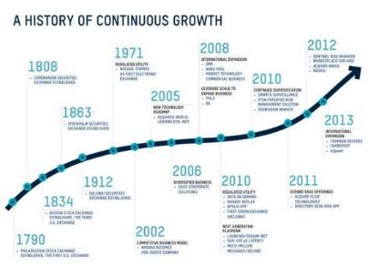
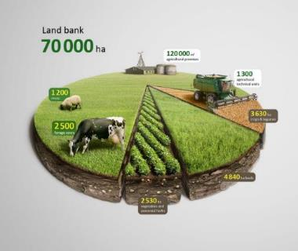
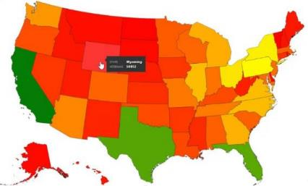
VISUAL
Wo?
Wann?
Verglichen mit was?

Slide 50
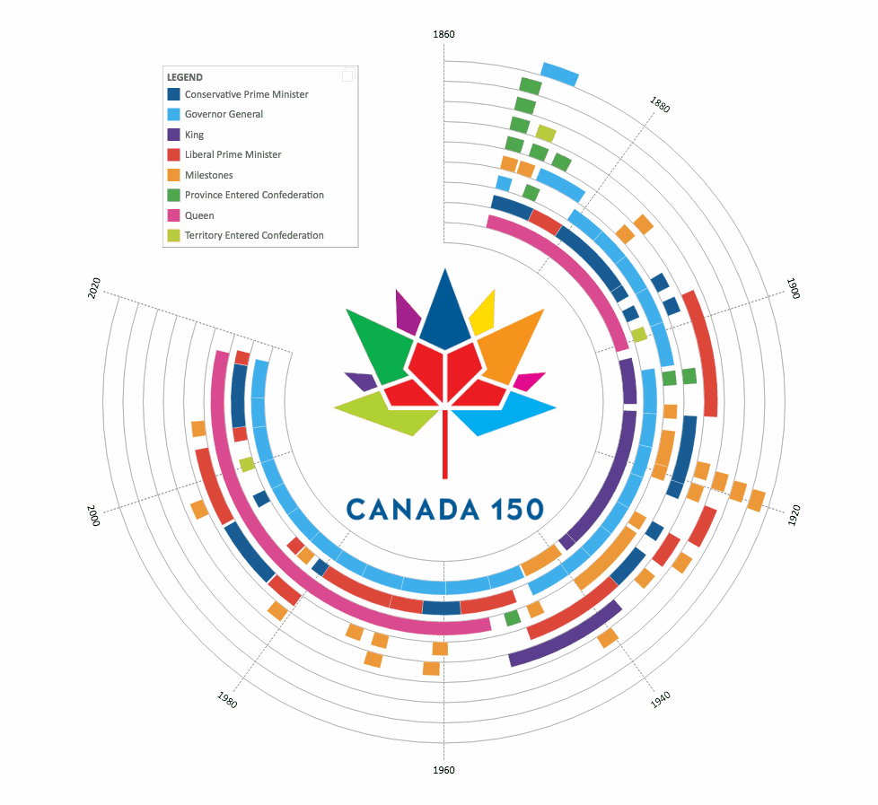
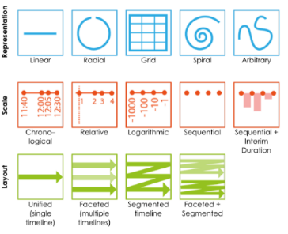
VISUAL

Slide 51
Trust
Innovation
Artificial Intelligence
Modern Work & Modern Life
Intelligent Cloud
…
Interactives (Power BI, Datawrapper)
Videos
Infographics
…
DATA
STORY
Tale
VISUAL
Graph
Art
Öffentliche Daten
Eigene Daten
Event- oder Location (Events, Essen, Kaffee)
Social Listening & Coverage Insights
…

Slide 52
Mit Daten ein Problem beschreiben

Slide 54
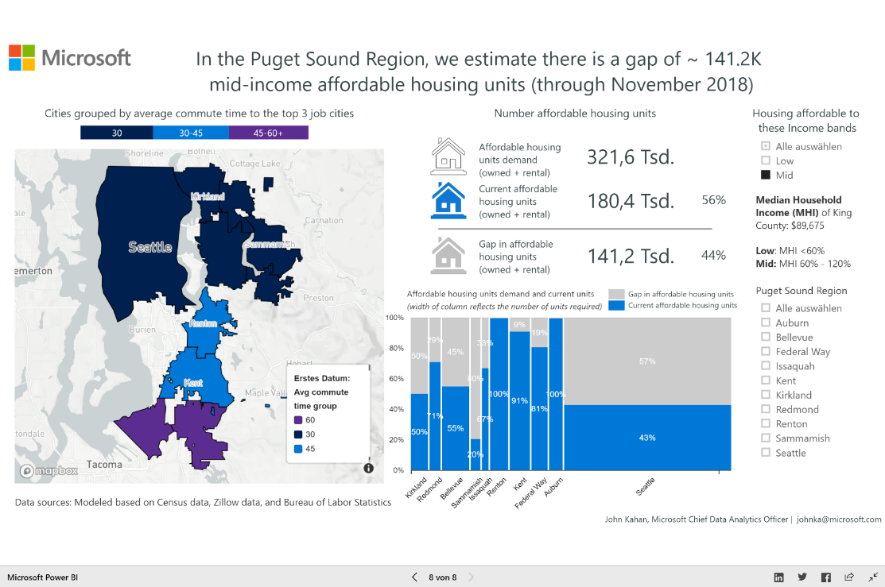

Slide 55
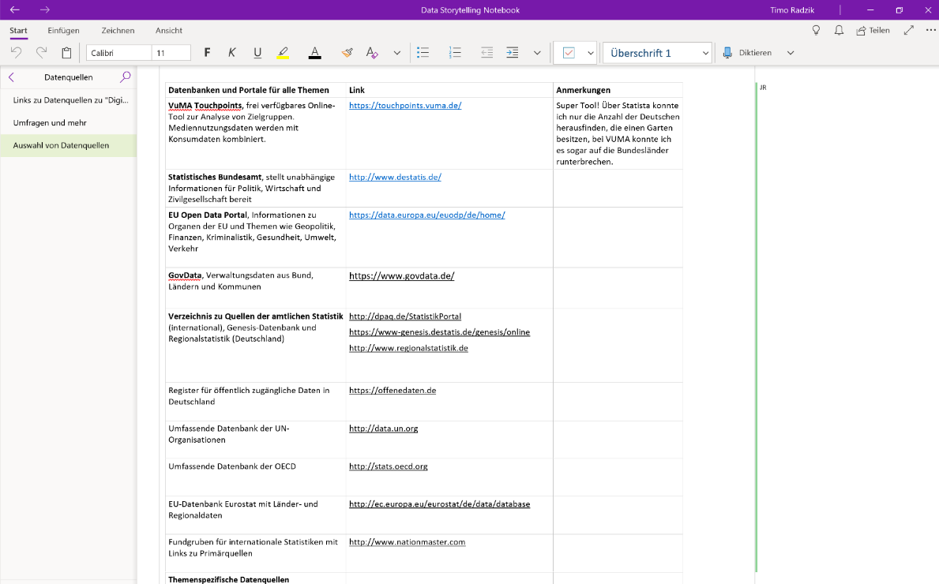

Slide 56
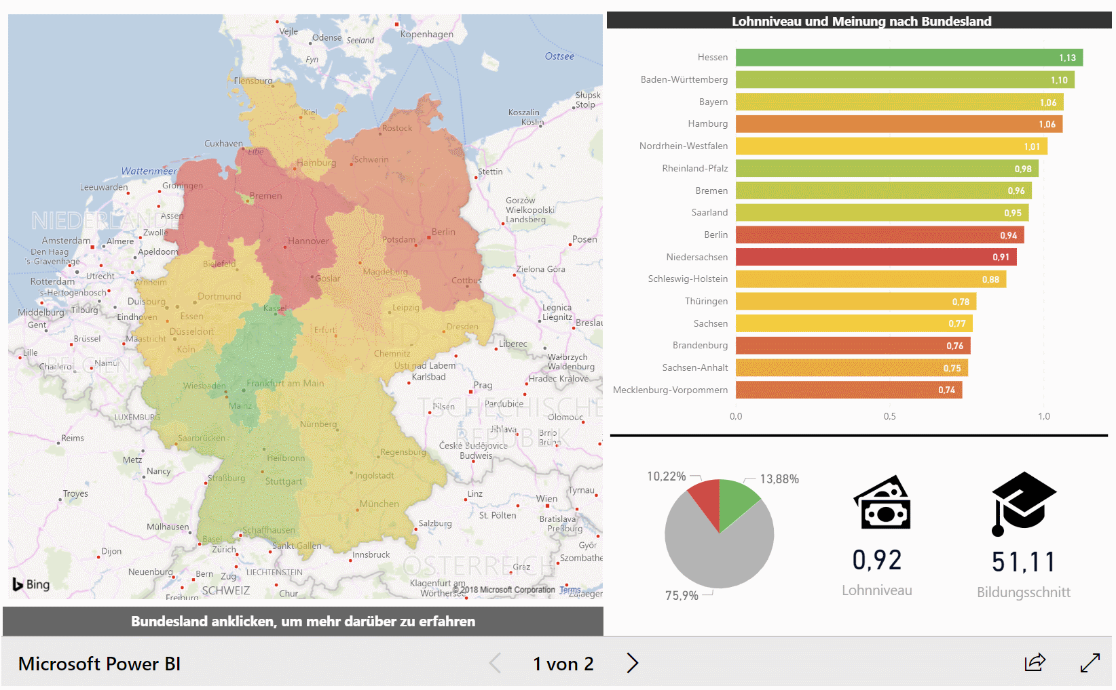

Slide 57
Mit Daten ein Problem beschreiben
Externe Daten zusammen-stellen

Slide 58
High-growth company leaders race to actively leverage AI to augment their roles and invest in people
Insights from the Research
© 2018 Creation. All rights reserved.

Slide 59
High-growth companies – defined as those seeing double digital growth – are more than twice as likely to be using AI when compared to single-digit growth companies
37.8% of high-growth companies are actively implementing AI
17.1% of low-growth companies are actively implementing AI
High-growth leaders are not only using more AI now, they also feel a greater urgency to deploy more AI in the immediate future – not only to drive efficiencies but growth too
87.3% of high-growth companies intend to invest in decision-making AI in 1-3 years – vs. 66.7% of lower growth companies intend to invest in decision-making AI in 3-5 years
45.5% of high-growth companies expect to use more AI in the coming year to improve decision making – as compared to 30.8% of lower growth companies
AI & Business Impact

Slide 60
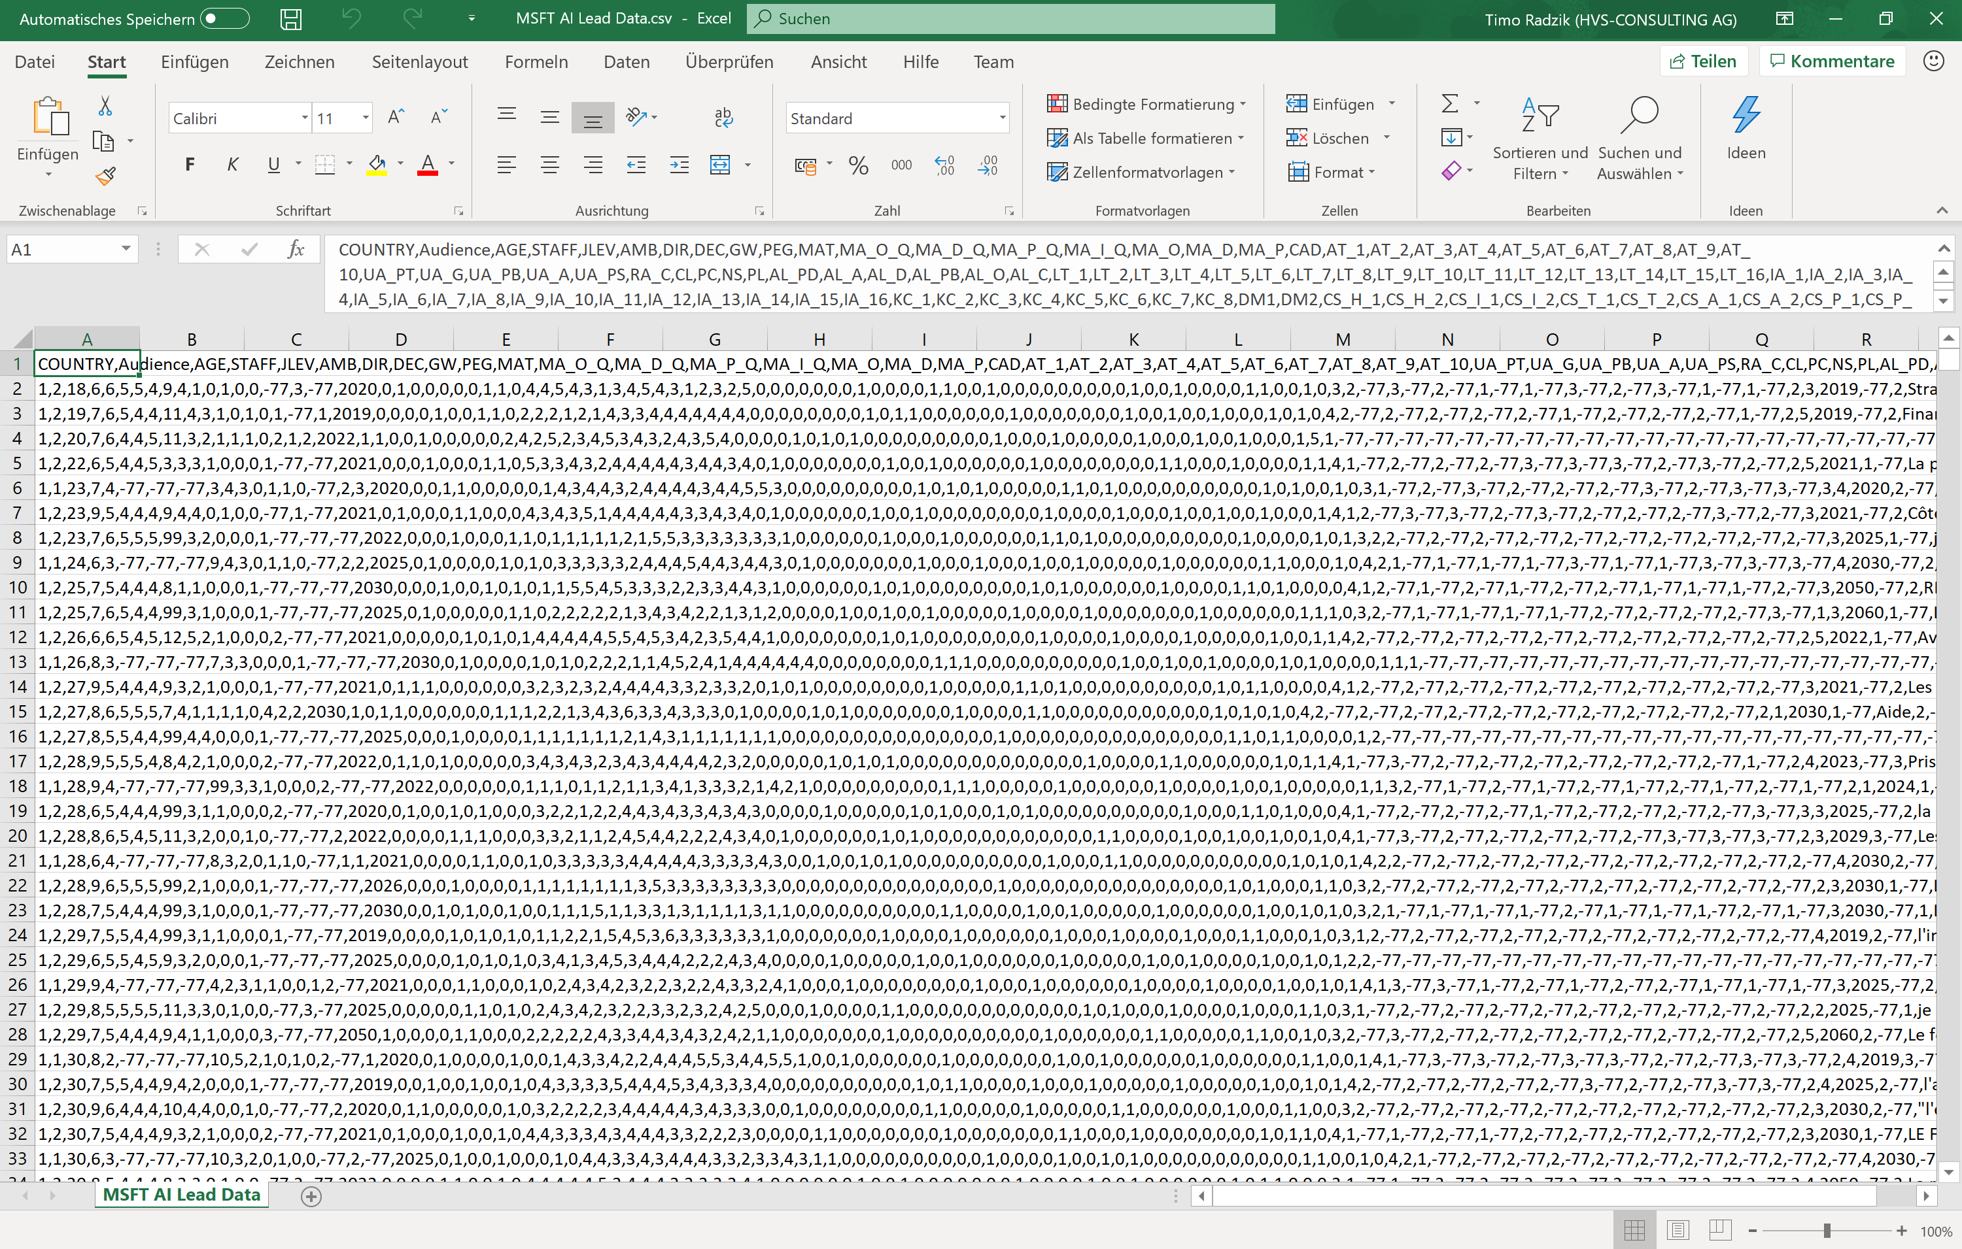

Slide 61
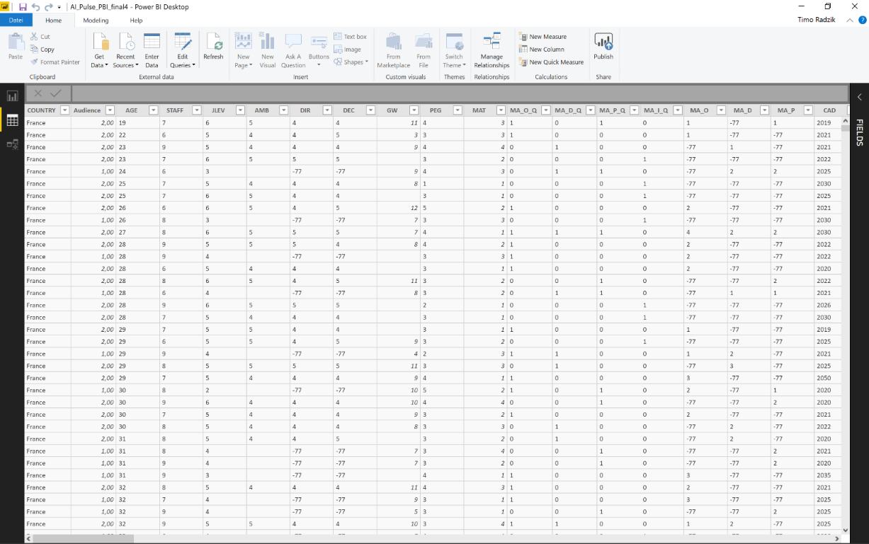

Slide 62
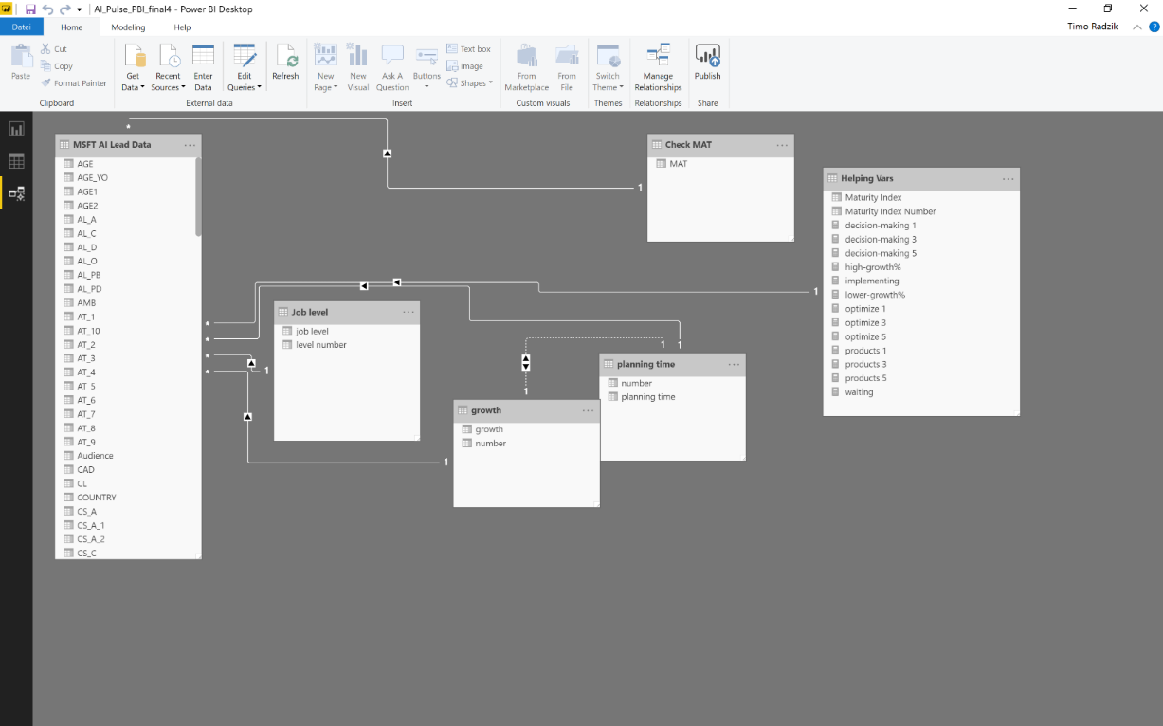

Slide 63
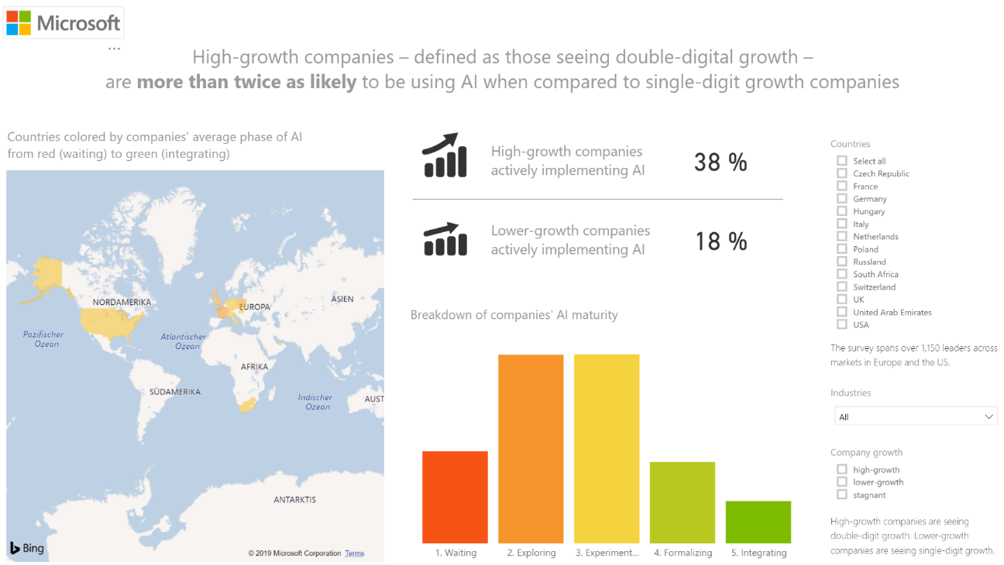

Slide 64
Mit Daten ein Problem beschreiben
Daten neu sammeln und auswerten
Mit eigenen Daten neues Wissen generieren

Slide 65
Notes:
https://www.microsoft.com/securityinsights/Crypto

Slide 66
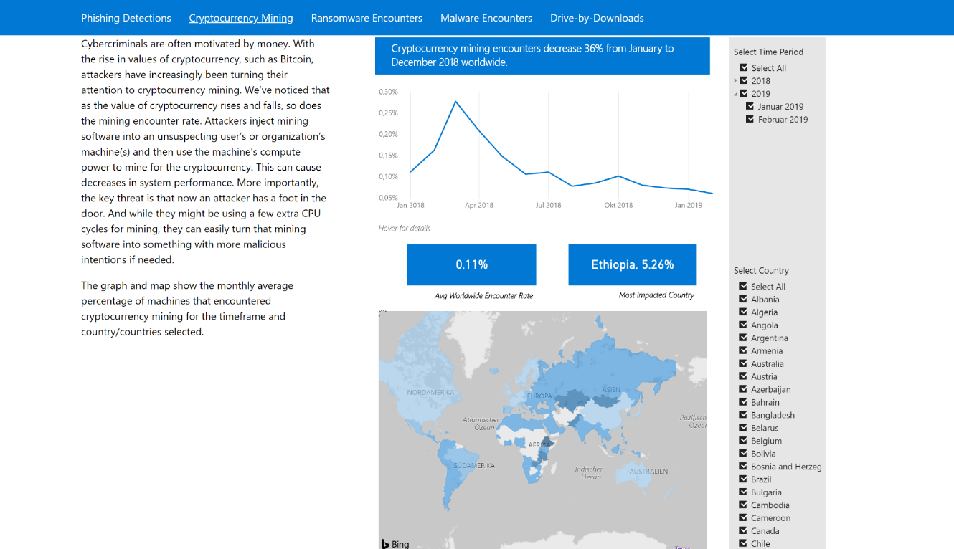
Notes:
Am einfachsten, wenn man eine Consumer Platform hat
(Beispiel Otto)

Slide 67
Mit Daten ein Problem beschreiben
BEISPIEL
Daten sammeln und auswerten
Mit eigenen Daten neues Wissen generieren

Slide 70
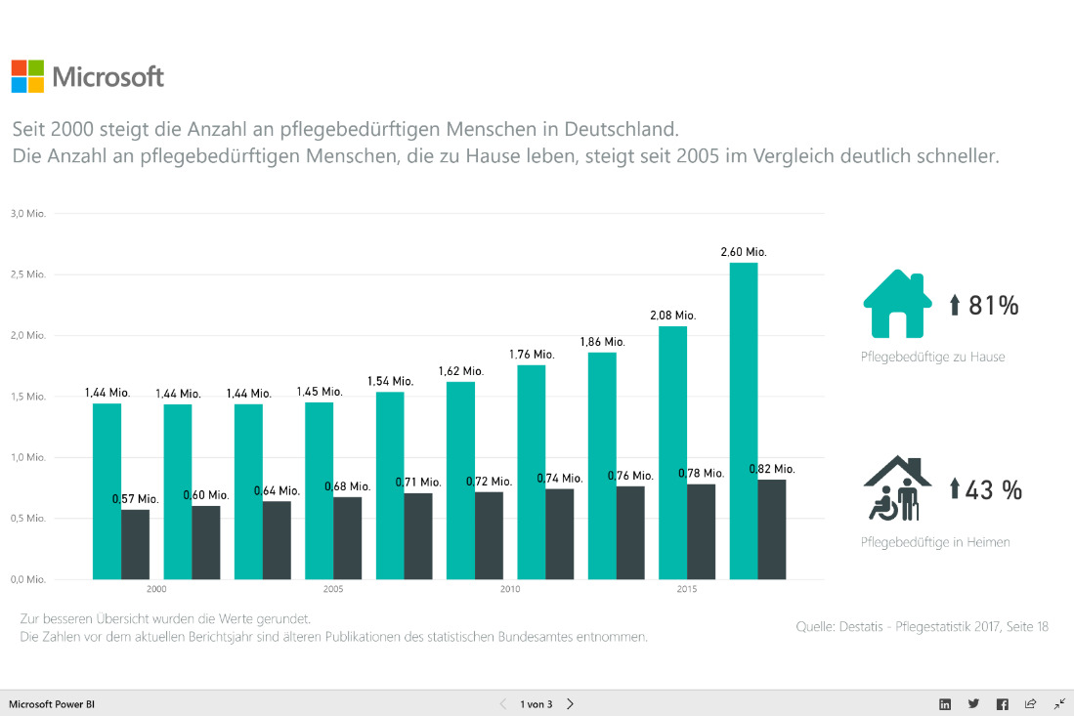

Slide 71
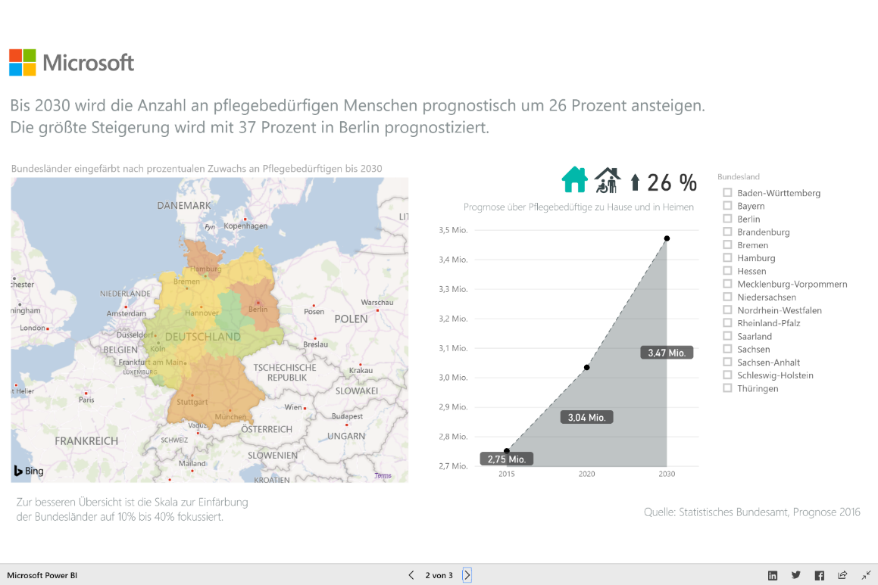

Slide 72
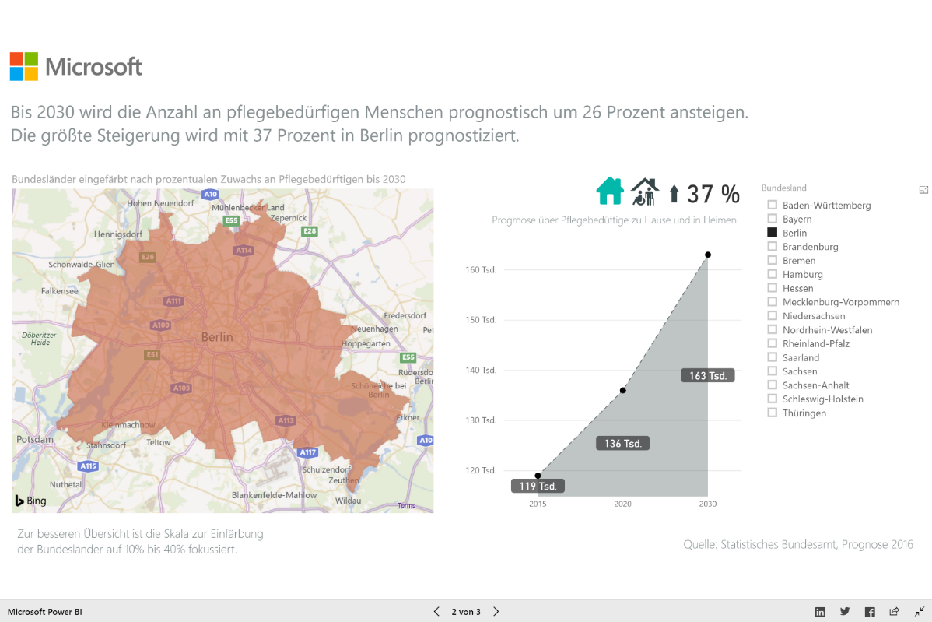

Slide 73
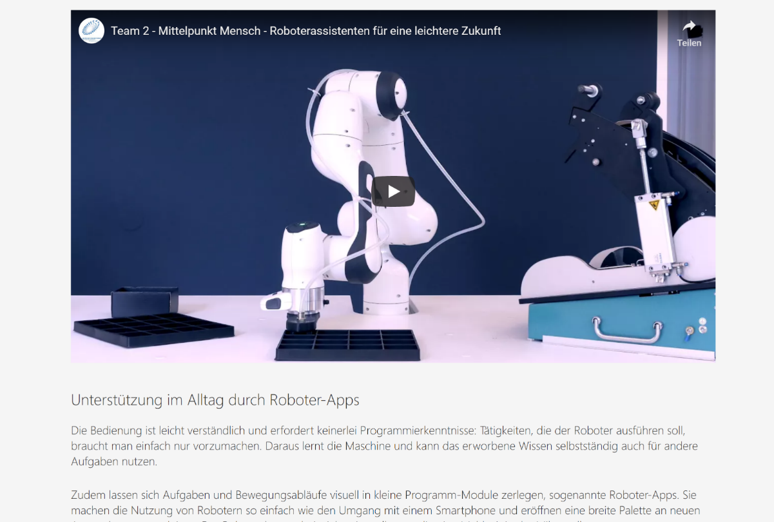

Slide 76
tizummo.de

